Slide 2
8
它们是用什么做成的
Monica Hughes
迪科奕阳“分享阅读”工作室摄影

Slide 3
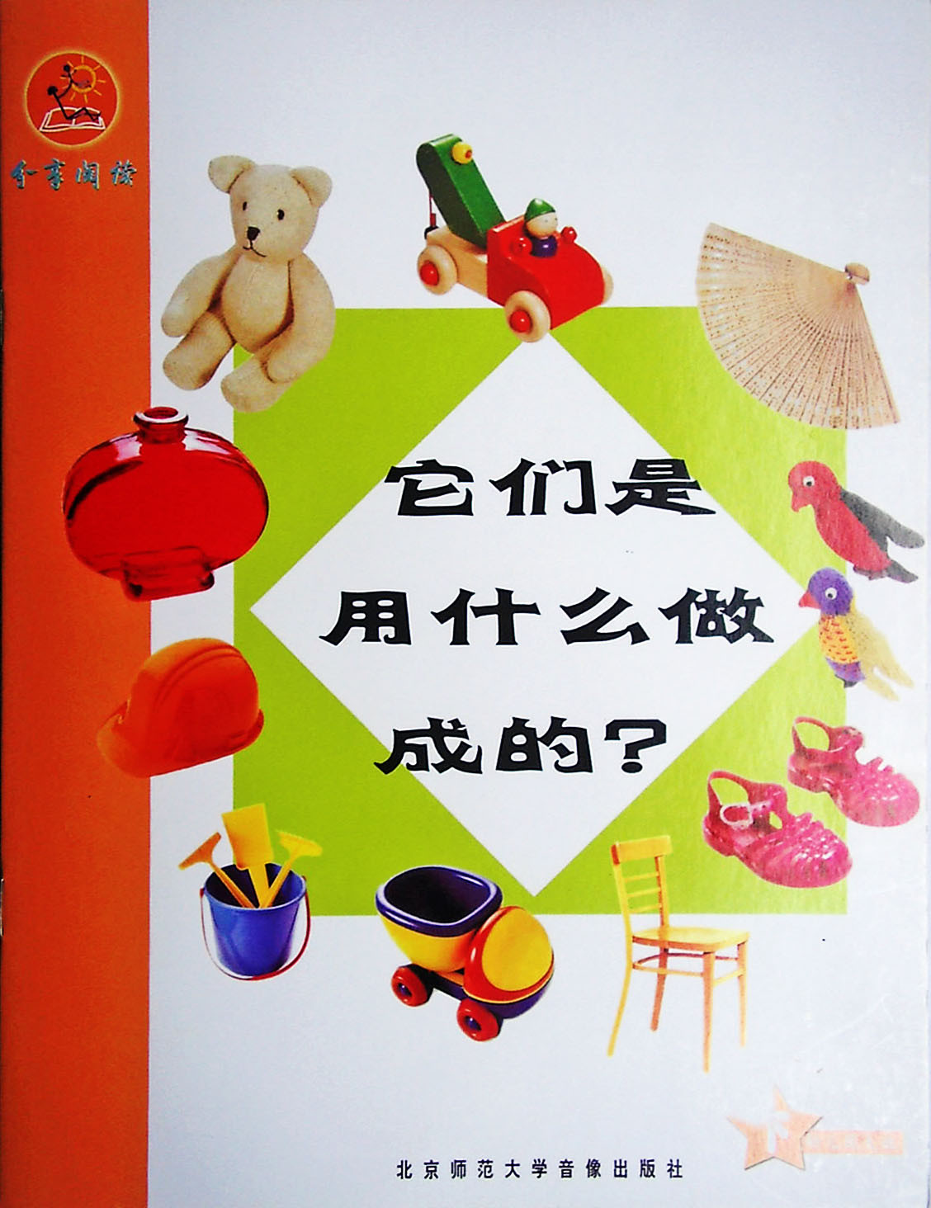

Slide 4
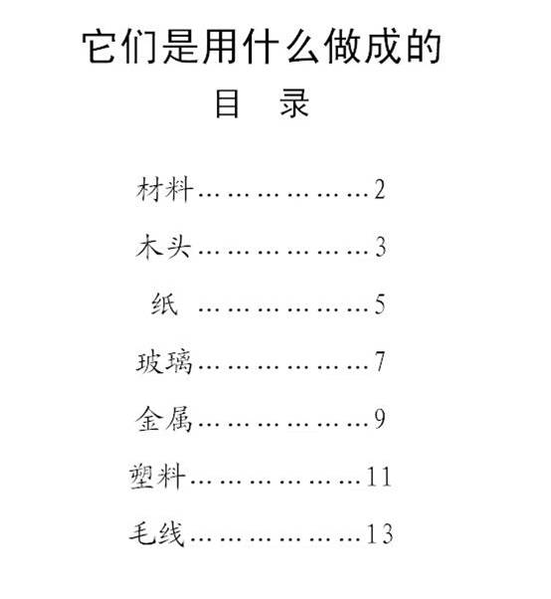
目录
1

Slide 5
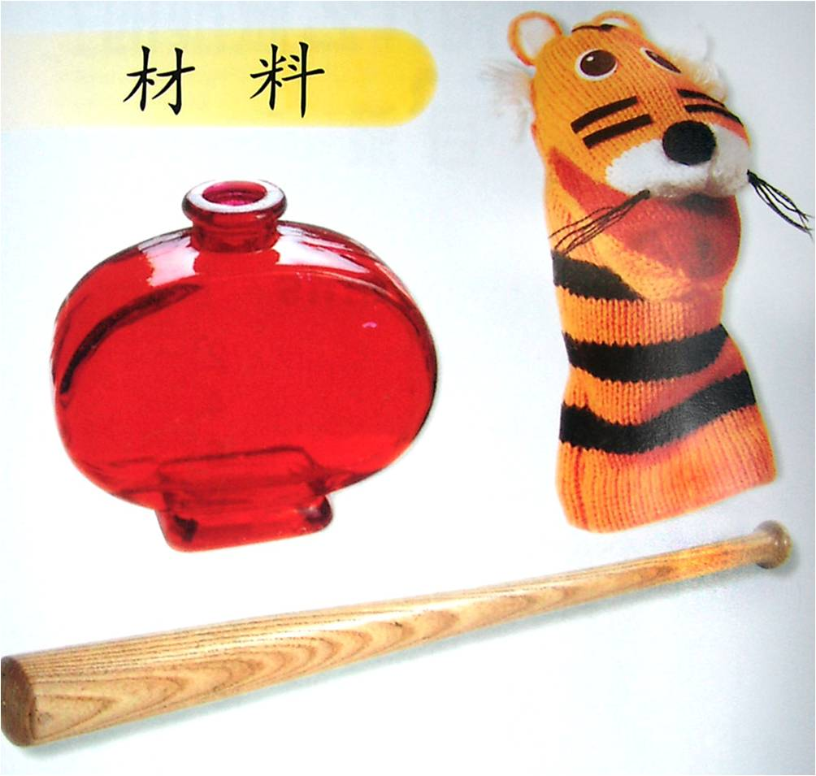
你知道这些东西都是用什么材料做成的吗？
2

Slide 6
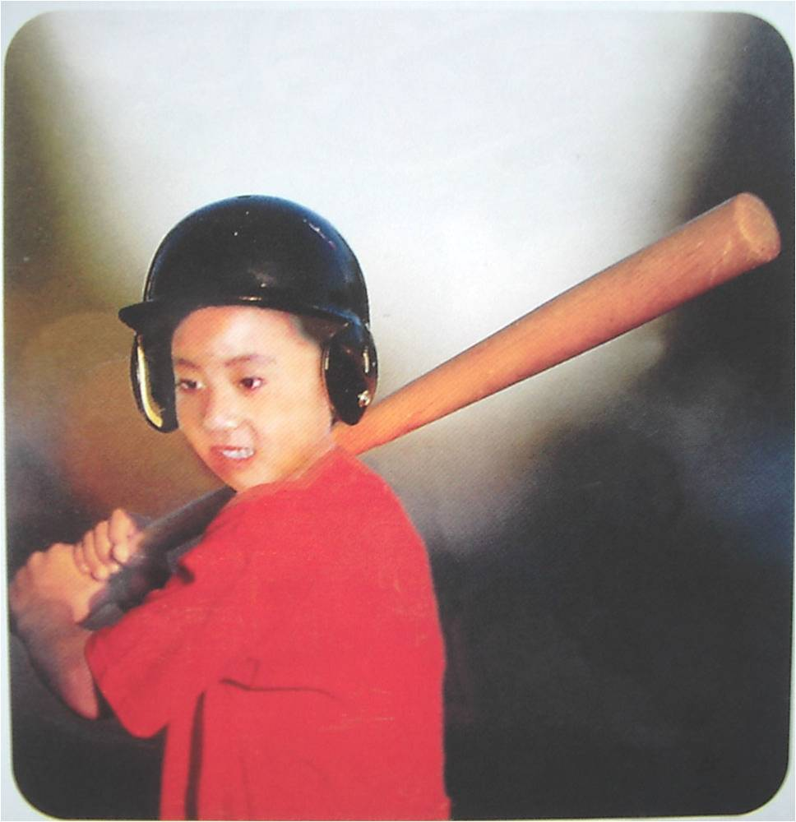
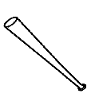
木头
这根 是用木头做成的。
3

Slide 7
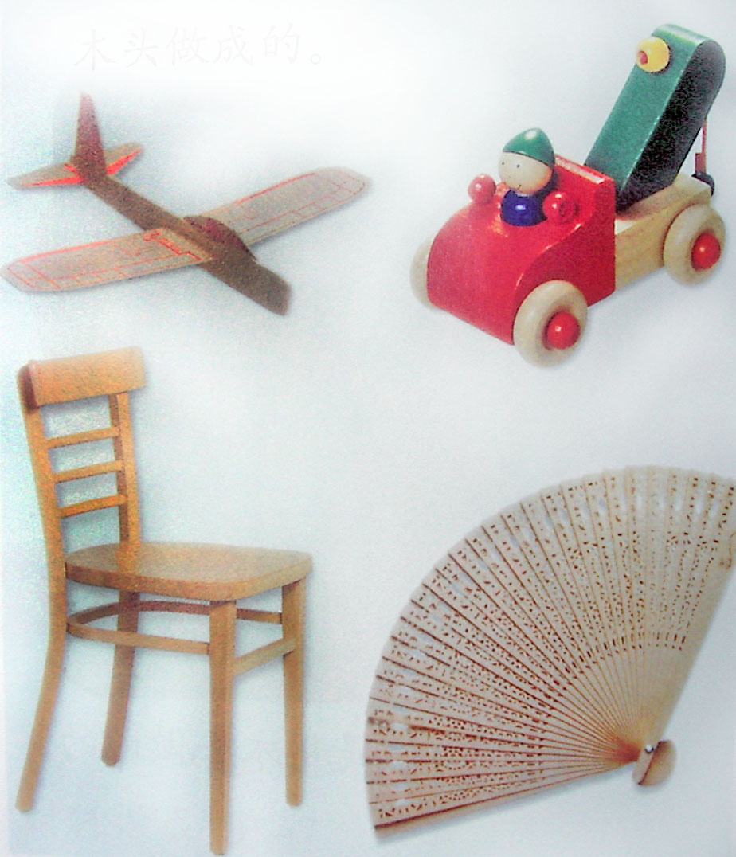
许多东西都是用木头做成的。
4

Slide 8
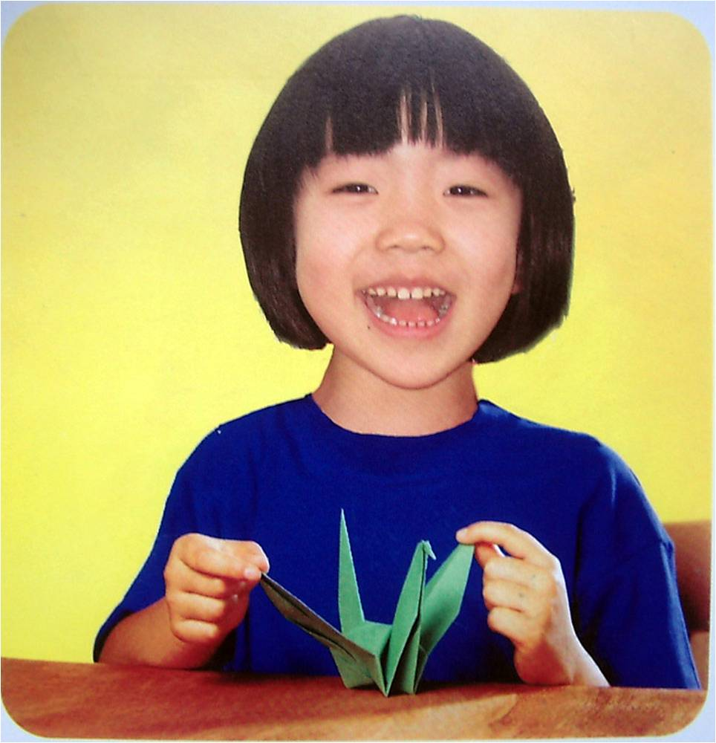
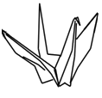
纸
这只 是用纸做成的。
5

Slide 9
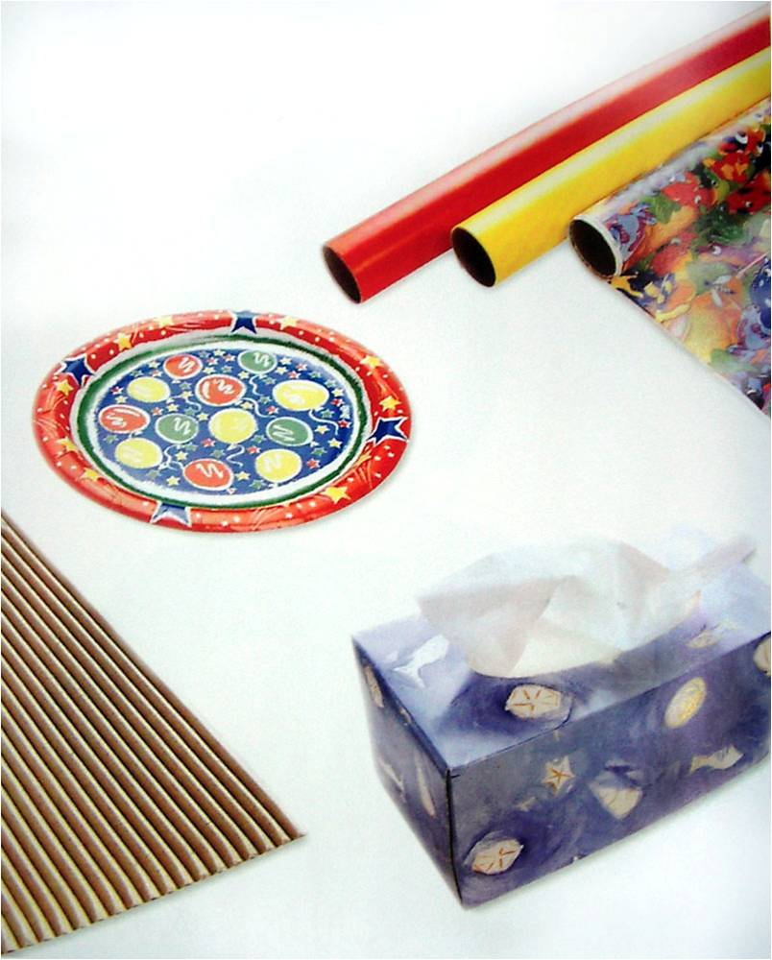
许多东西都是用纸做成的。
6

Slide 10
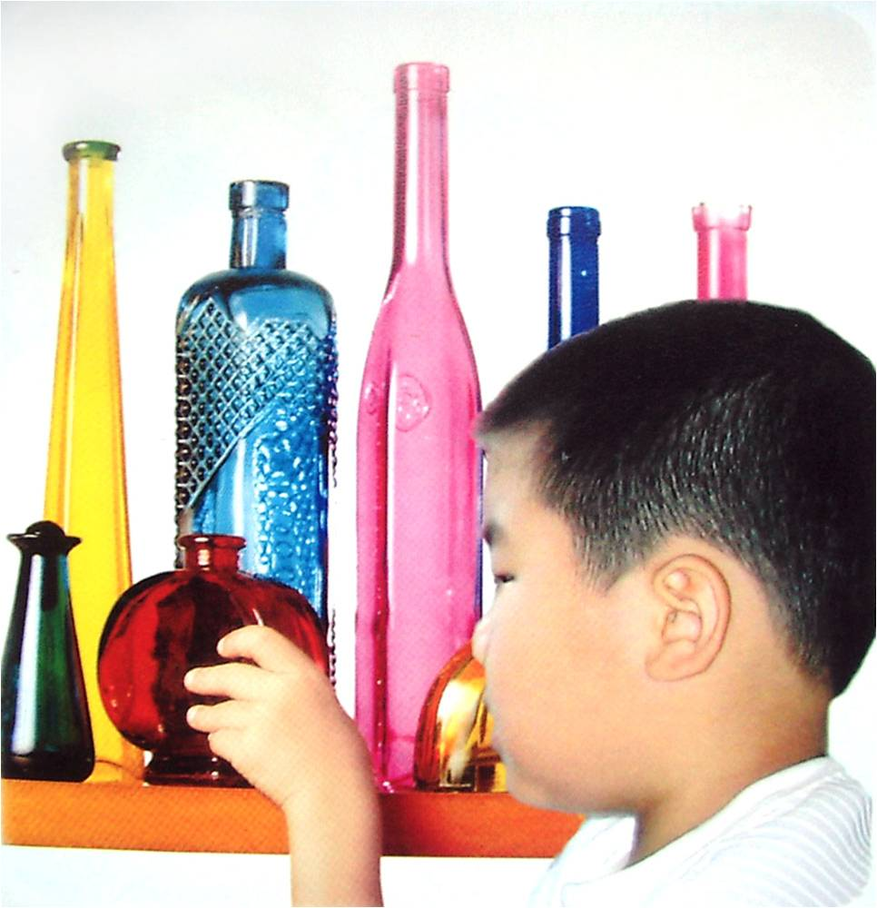
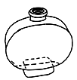
玻璃
这个 是用玻璃做成的。
7

Slide 11
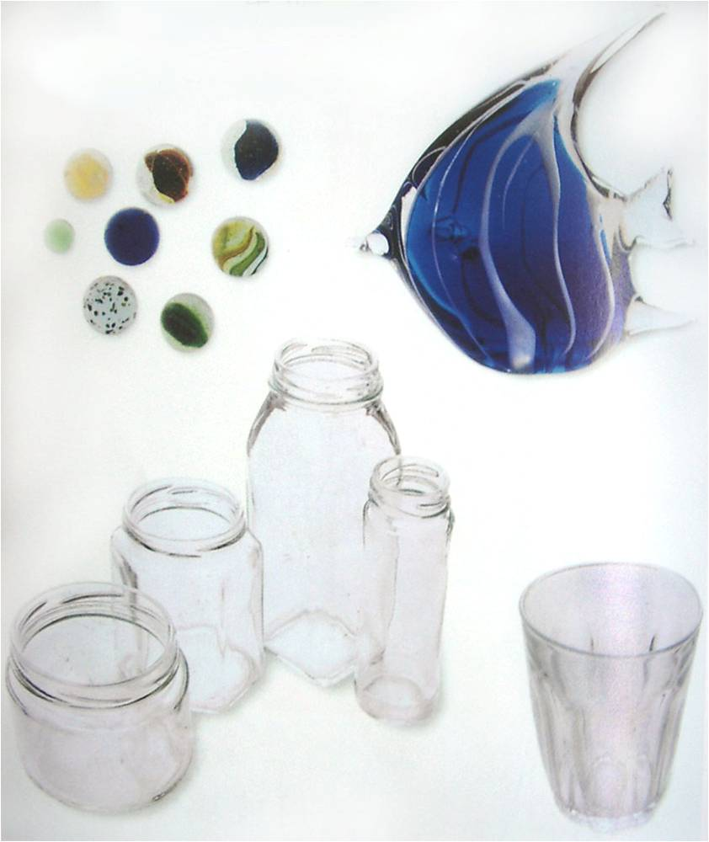
许多东西都是用玻璃做成的。
8

Slide 12
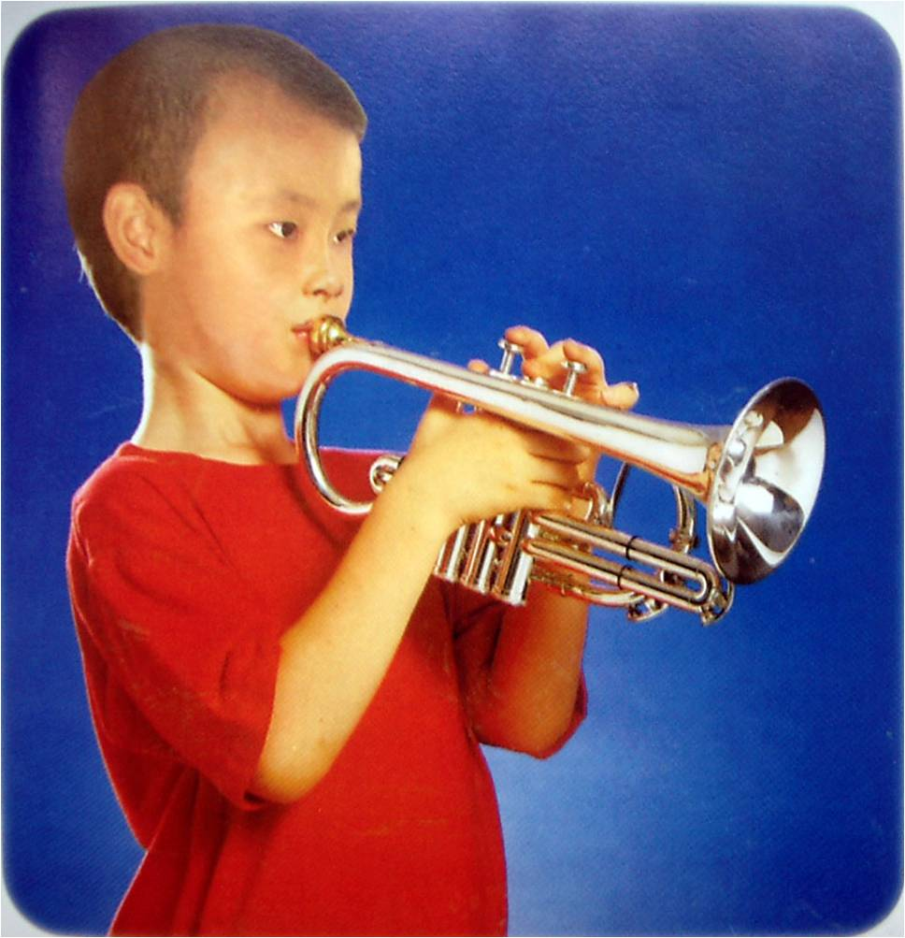

金属
这把 是用金属做成的。
9

Slide 13
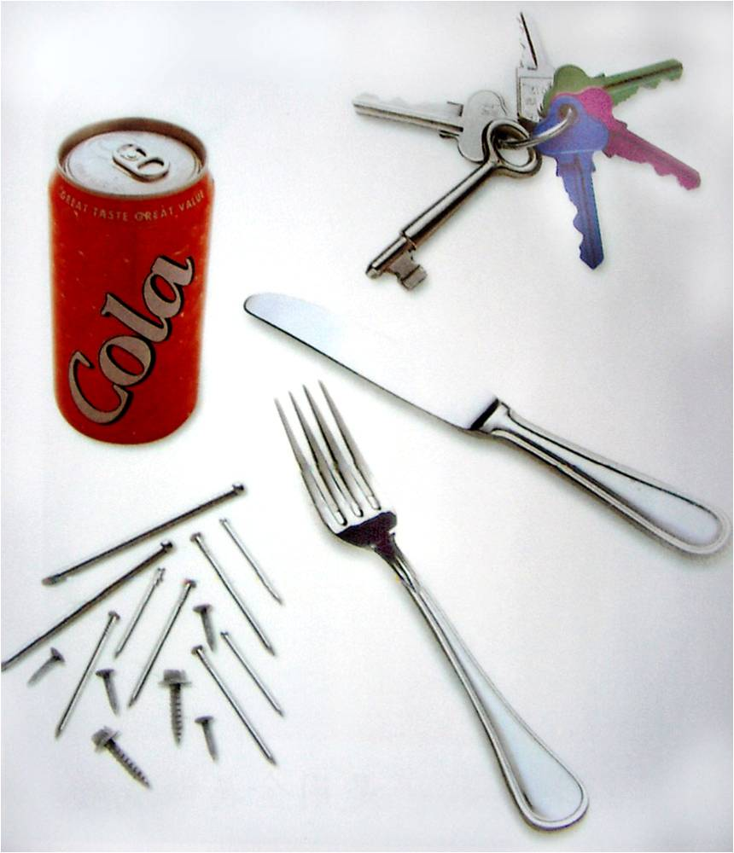
许多东西都是用金属做成的。
10

Slide 14
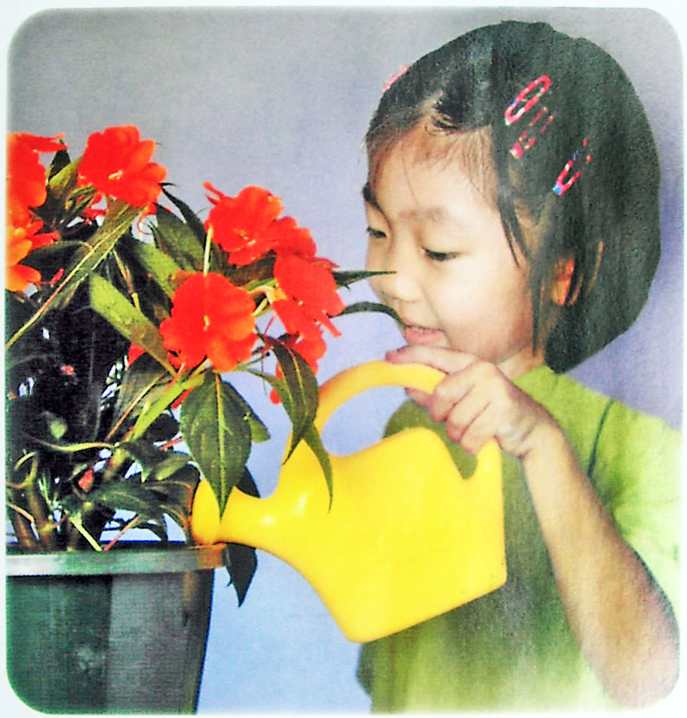

塑料
这个 是用塑料做成的。
11

Slide 15
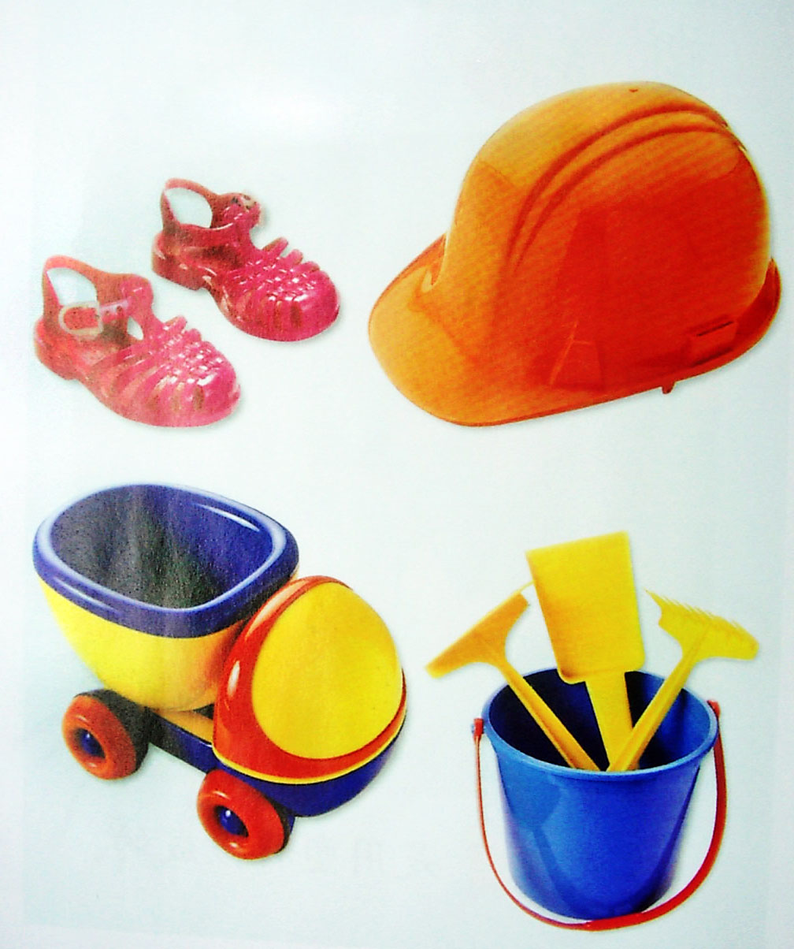
许多东西都是用塑料做成的。
12

Slide 16
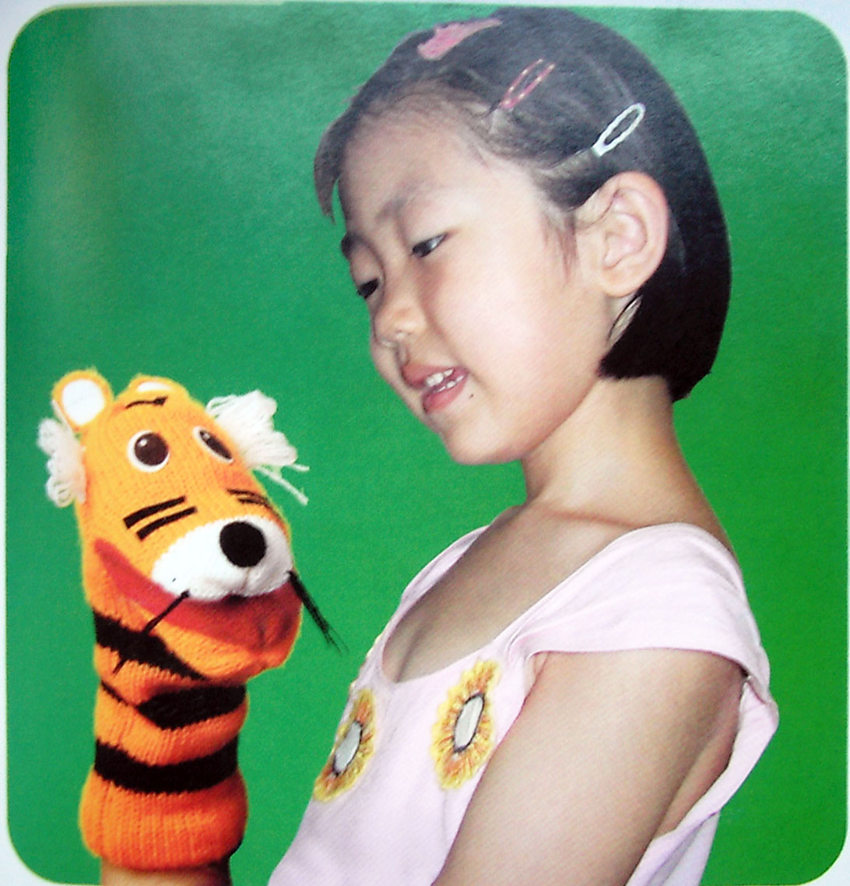

毛线
这个 是用毛线做成的。
13

Slide 17
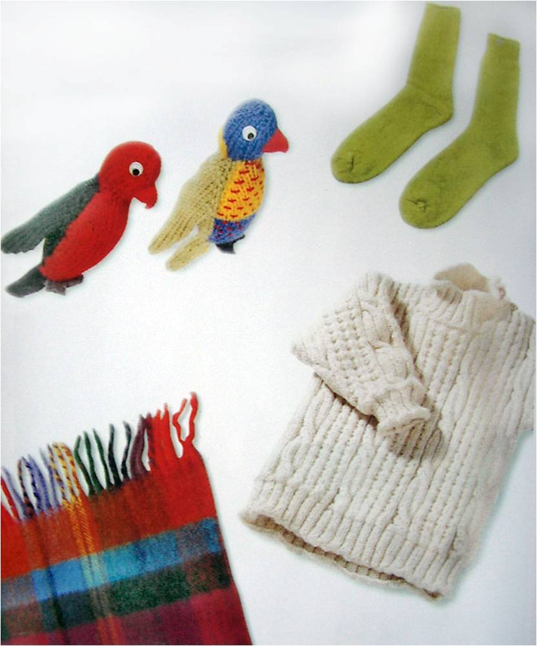
许多东西都是用毛线做成的。
14

